Slide 1

Проектирование и реализация каркаса распределенной системы мониторинга и диспетчеризации процессов гетерогенной среды
студент Старовойтов Д.В.,
профессор к.ф-м.н Крючкова Е.Н.,
АлтГТУ / ПОВТ
Notes:
1
1
1

Slide 2

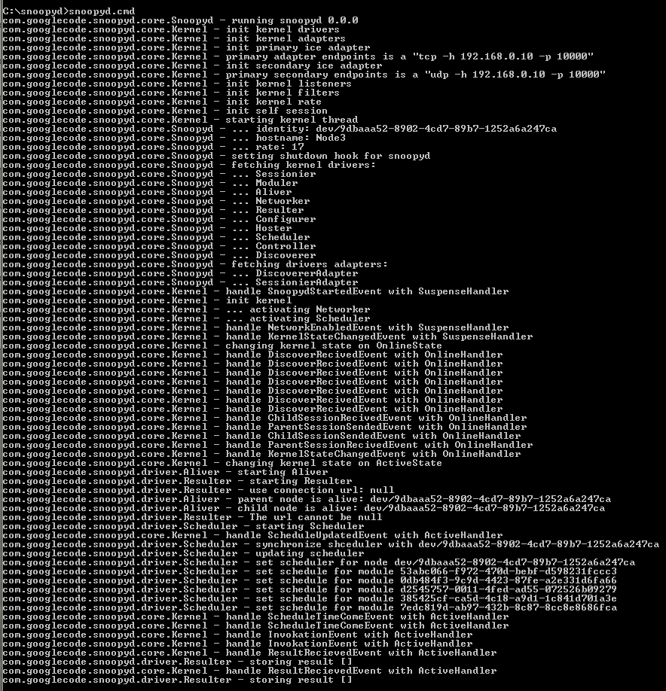
Сложность восприятия текстовой информации
Сообщения ядра в стандартном потоке вывода
1
2
3
4
5
6
7
8
9
10
11
12
13
14
Notes:
2
2
2

Slide 3
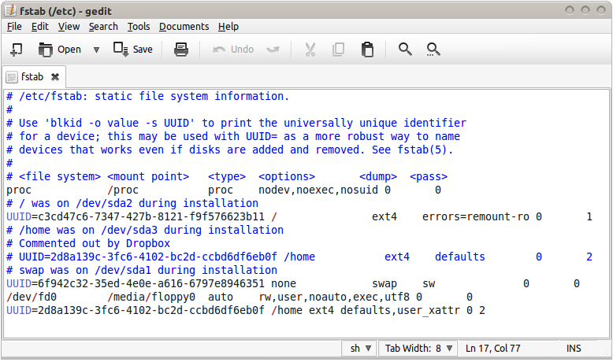
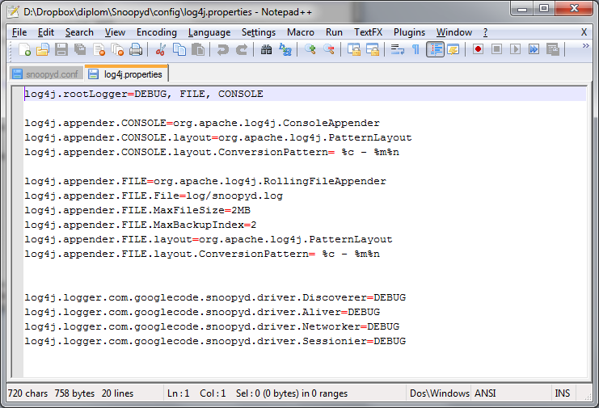
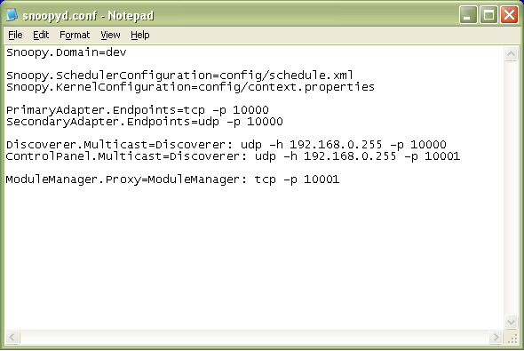
Недостатки файлов конфигурации
Децентрализованное внесение изменений в конфигурацию нескольких приложений
Сложность внесения изменений в процессе работы приложений
Сложность восприятия информации в таком виде
Существует вероятность внесения ошибки или опечатки
1
2
3
4
5
6
7
8
9
10
11
12
13
14
Notes:
3
3
3

Slide 4
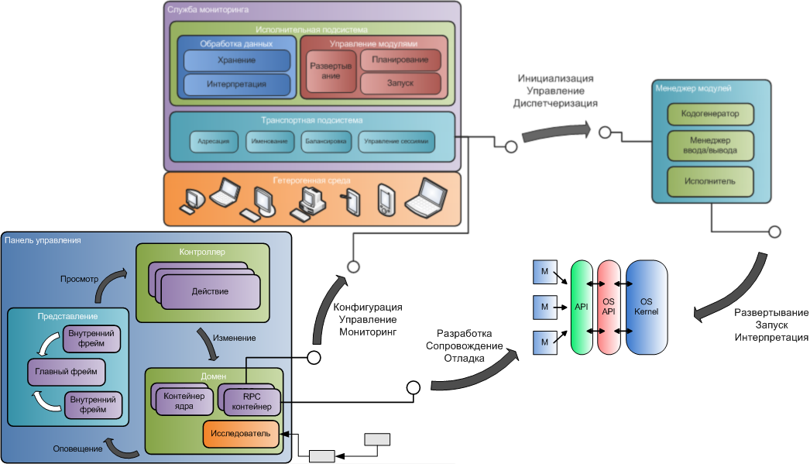
Структура проекта
1
2
4
5
6
7
8
9
10
11
12
13
14
3
Notes:
4
4
4

Slide 5
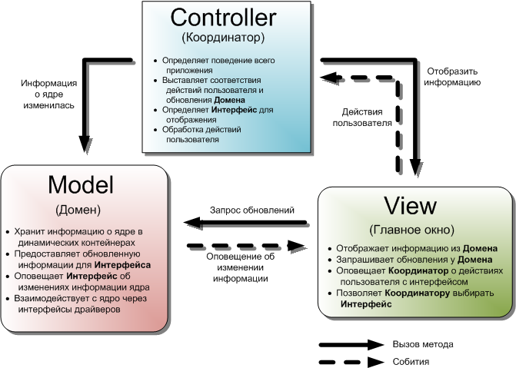
Модель приложения MVC
1
2
5
6
7
8
9
10
11
12
13
14
3
4
Notes:
5
5
5

Slide 6
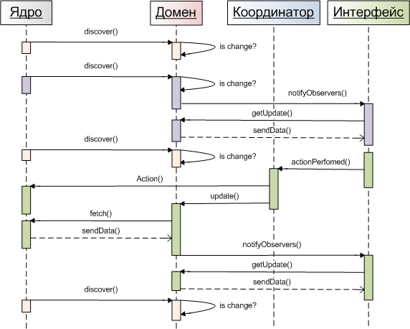
Функционирование и
взаимодействие с ядром
1
2
6
7
8
9
10
11
12
13
14
3
4
5
Notes:
6
6
6

Slide 7
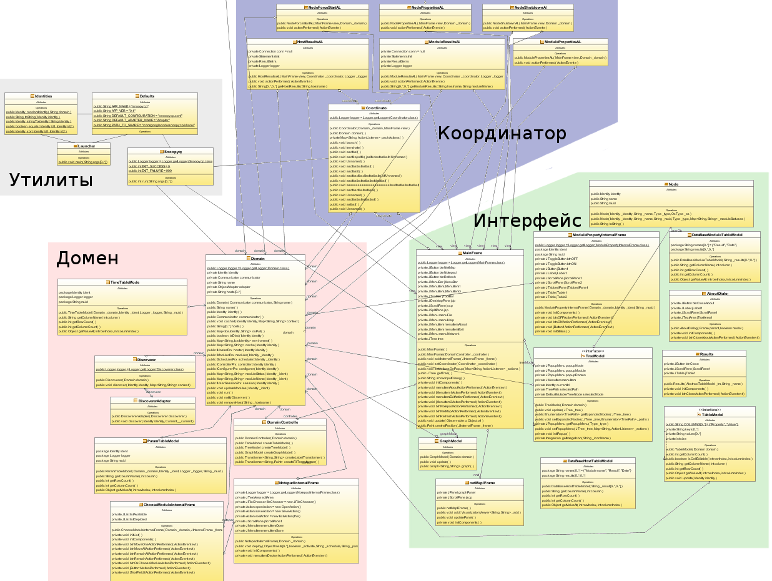
Архитектура приложения
1
2
7
8
9
10
11
12
13
14
3
4
5
6
Notes:
7
7
7

Slide 8
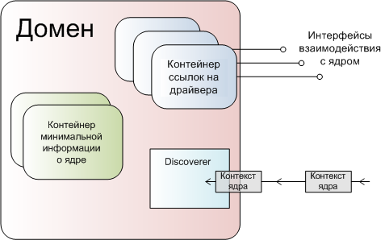
Хранение информации
Постоянно хранится только минимальная информация о ядре
Дополнительная информация
получается через интерфейсы
Информация автоматически обновляется через получаемый от ядра контекст
1
2
8
9
10
11
12
13
14
3
4
5
6
7
Notes:
8
8
8

Slide 9
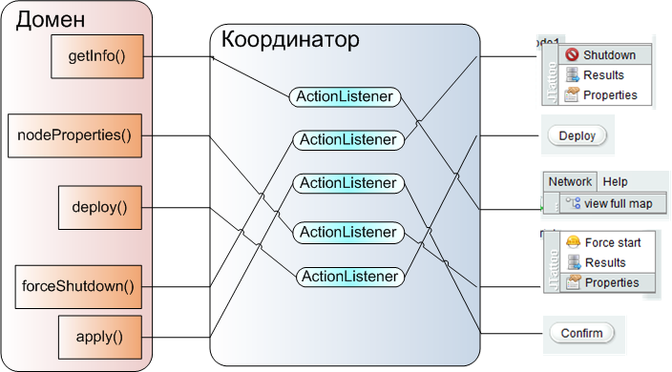
Взаимодействие компонентов
1
2
9
10
11
12
13
14
3
4
5
6
7
8
Notes:
9
9
9

Slide 10
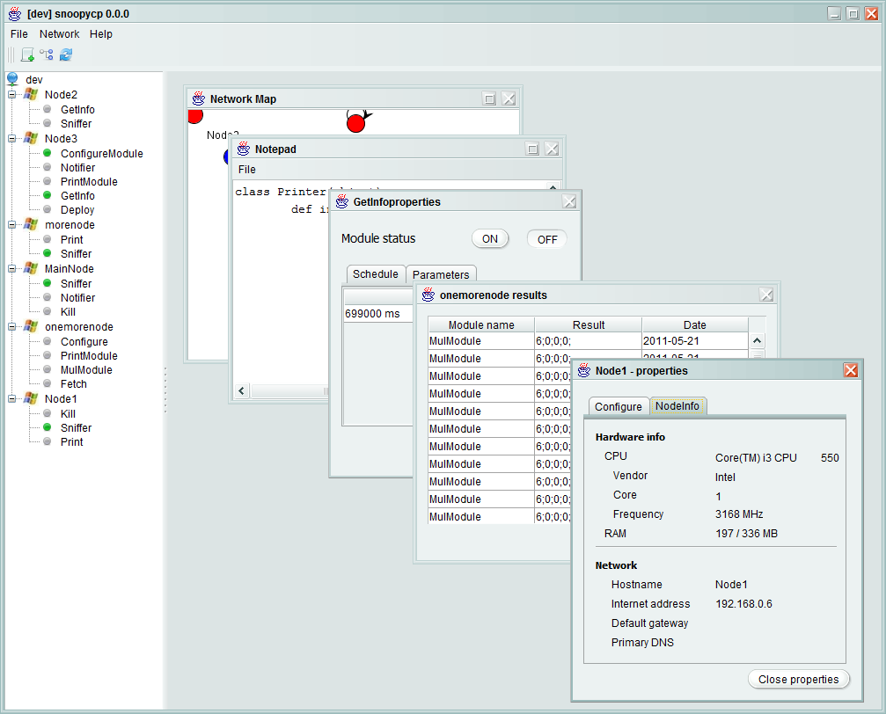
Визуализация
1
2
10
11
12
13
14
3
4
5
6
7
8
9
Notes:
10
10
10

Slide 11
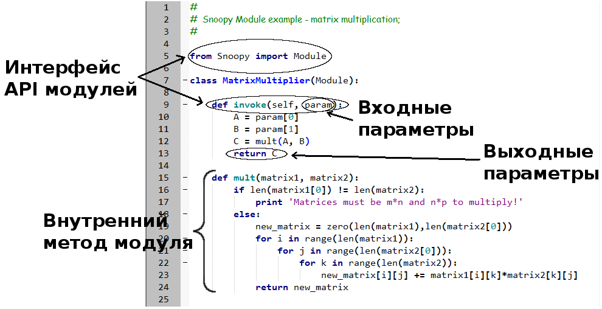
Использование API
1
2
11
12
13
14
3
4
5
6
7
8
9
10
Notes:
11
11
11

Slide 12
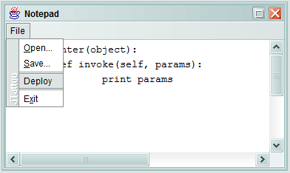
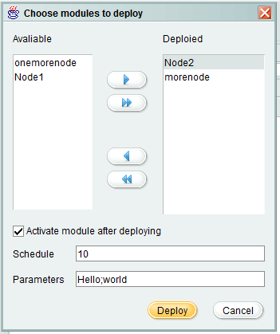
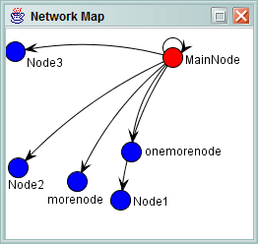
Развертывание модуля
1
2
12
13
14
3
4
5
6
7
8
9
10
11
Notes:
12
12
12

Slide 13
Итоги
Проанализированы задачи администратора систем и построена модель для визуализации данных и управления удаленными узлами
Разработана структура системы визуализации и управления
Реализованые подсистемы визуализации и управления включают:
Хранение информации о ядре
Визуализация информации и процессов
Координация взаимодействия компонентов
Разработан интерфейс программирования модулей
1
2
13
14
3
4
5
6
7
8
9
10
11
12
Notes:
13
13
13

Slide 14
Спасибо!
Вопросы?
Notes:
14
14
14

